Slide 1

Übergang Kindergarten-Grundschule

Slide 2
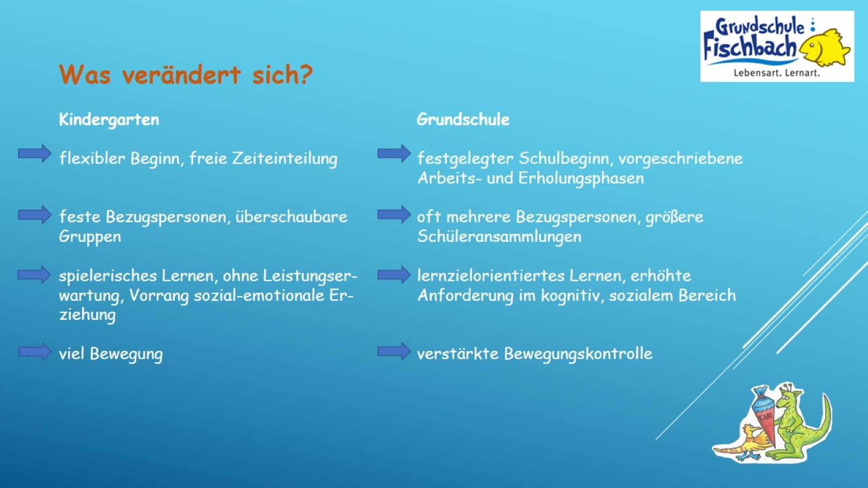
Was verändert sich?
Kindergarten Grundschule flexibler Beginn, freie Zeiteinteilung festgelegter Schulbeginn, vorgeschriebene
Arbeits- und Erholungsphasen feste Bezugspersonen, überschaubare oft mehrere Bezugspersonen, größere
Gruppen Schüleransammlungen spielerisches Lernen, ohne Leistungser- lernzielorientiertes Lernen, erhöhte wartung, Vorrang sozial-emotionale Er- Anforderung im kognitiv, sozialem Bereich ziehung viel Bewegung verstärkte Bewegungskontrolle

Slide 3
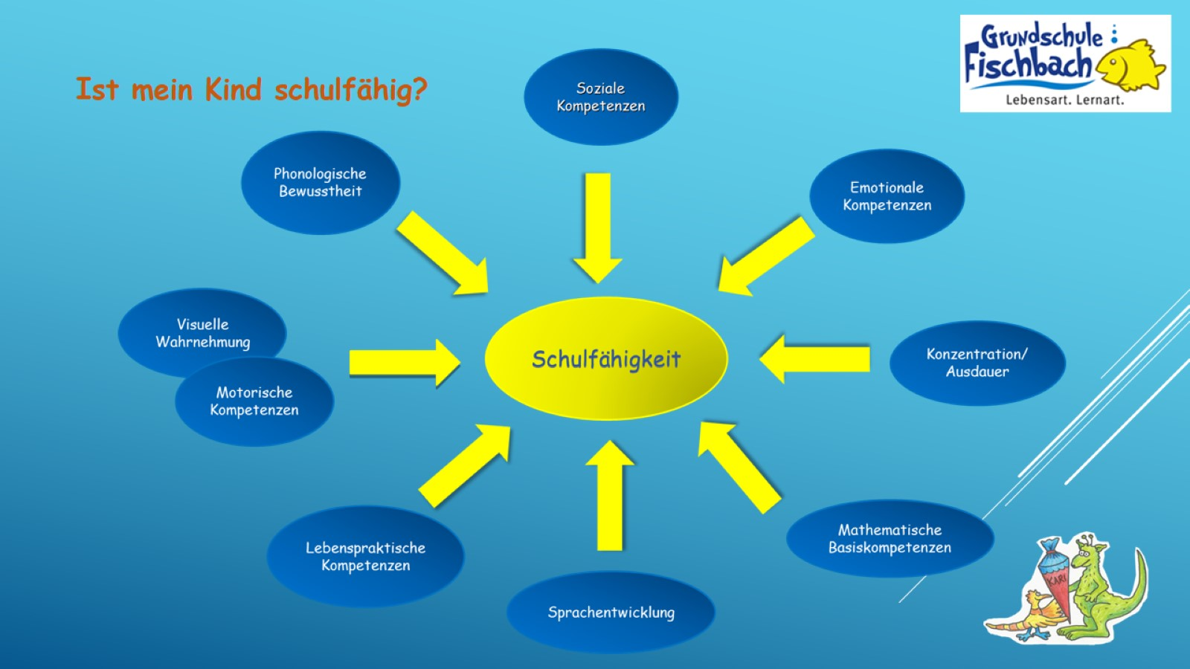
Ist mein Kind schulfähig?

Slide 4
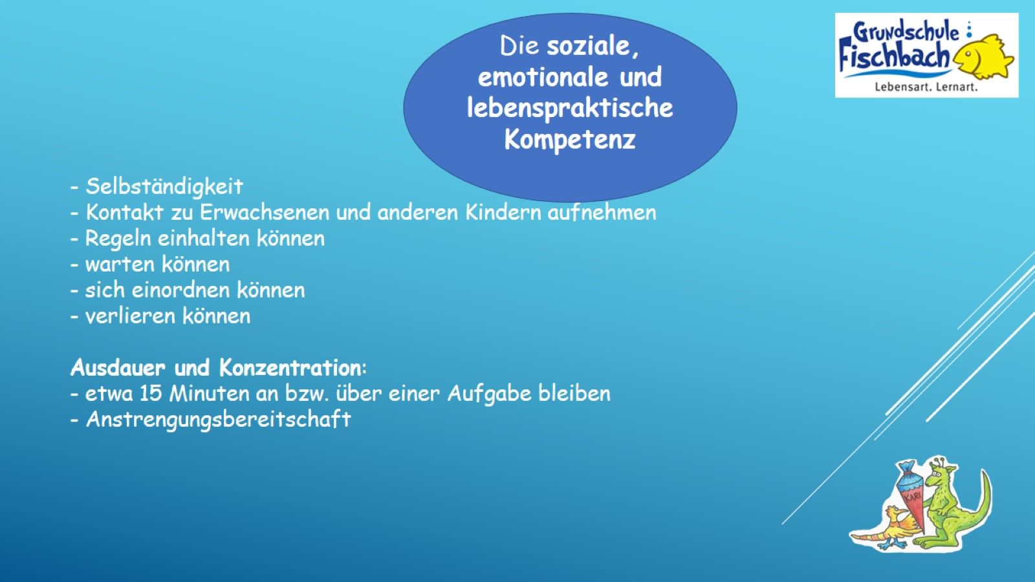
- Selbständigkeit
- Kontakt zu Erwachsenen und anderen Kindern aufnehmen
- Regeln einhalten können
- warten können
- sich einordnen können
- verlieren können
Ausdauer und Konzentration:
- etwa 15 Minuten an bzw. über einer Aufgabe bleiben
- Anstrengungsbereitschaft

Slide 5
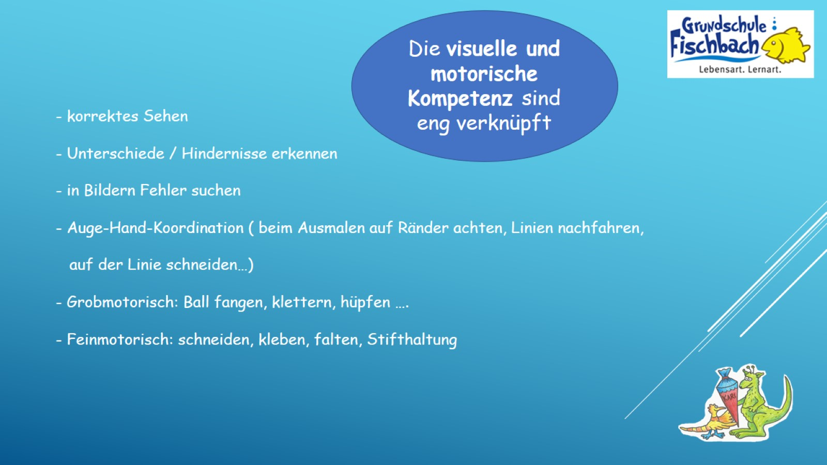
- korrektes Sehen
- Unterschiede / Hindernisse erkennen
- in Bildern Fehler suchen
- Auge-Hand-Koordination ( beim Ausmalen auf Ränder achten, Linien nachfahren, auf der Linie schneiden…)
- Grobmotorisch: Ball fangen, klettern, hüpfen ….
- Feinmotorisch: schneiden, kleben, falten, Stifthaltung

Slide 6
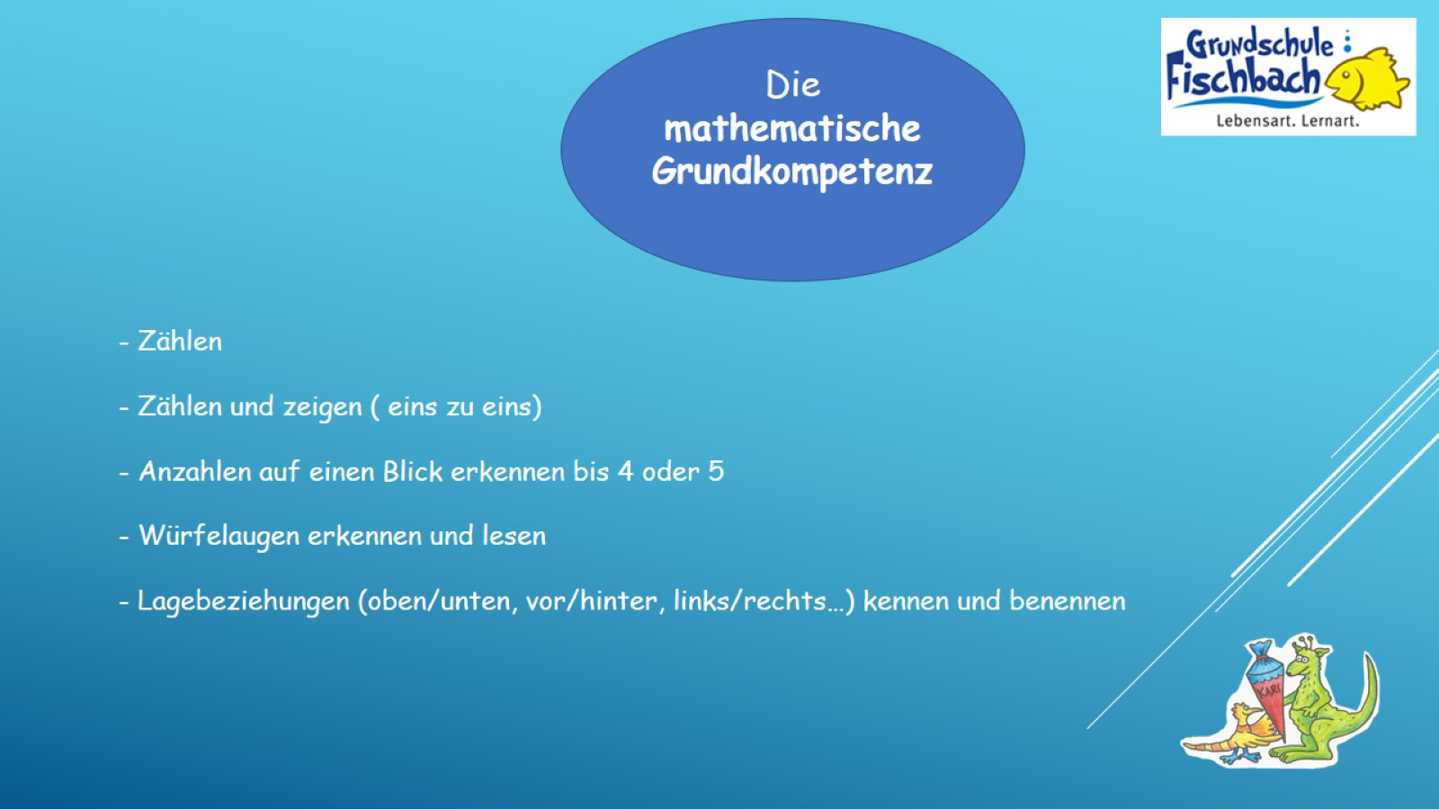
- Zählen
- Zählen und zeigen ( eins zu eins)
- Anzahlen auf einen Blick erkennen bis 4 oder 5
- Würfelaugen erkennen und lesen
- Lagebeziehungen (oben/unten, vor/hinter, links/rechts…) kennen und benennen

Slide 7
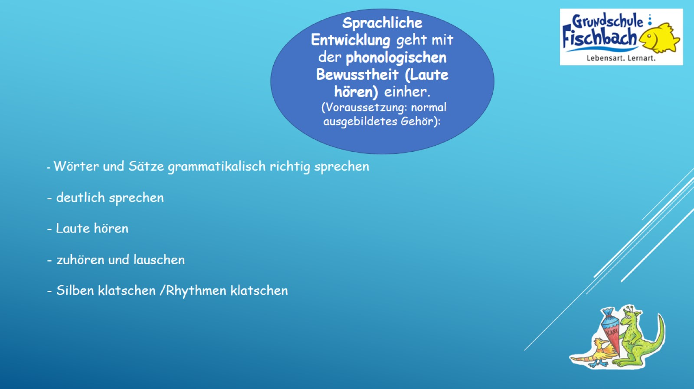
- Wörter und Sätze grammatikalisch richtig sprechen
- deutlich sprechen
- Laute hören
- zuhören und lauschen
- Silben klatschen /Rhythmen klatschen

Slide 8
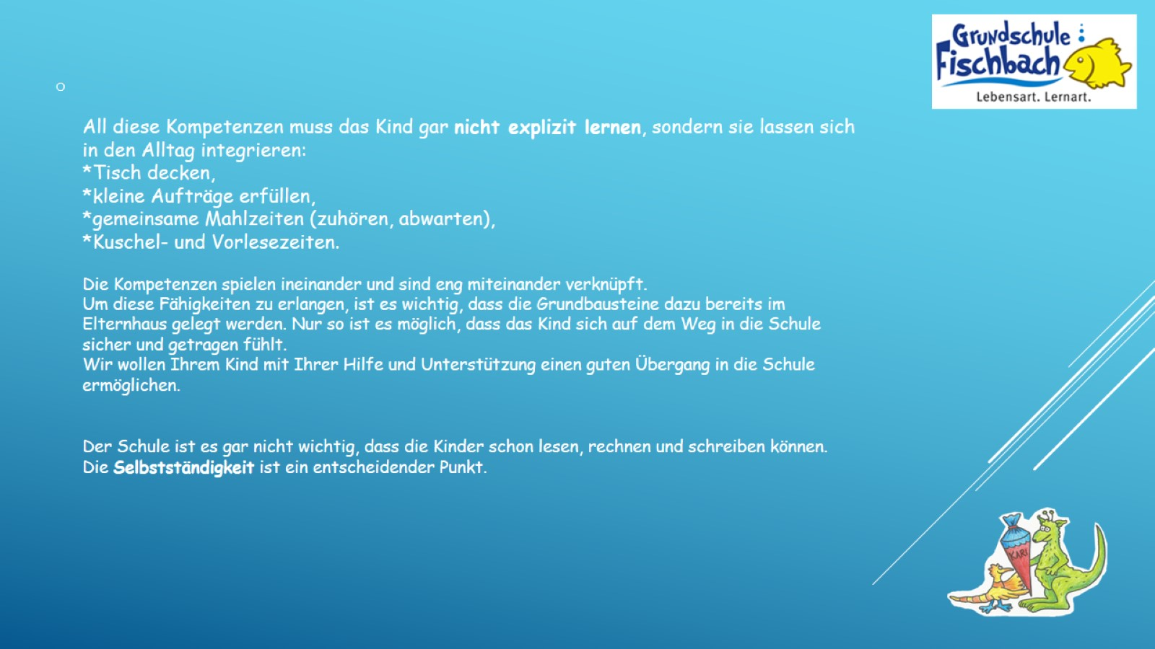
All diese Kompetenzen muss das Kind gar nicht explizit lernen, sondern sie lassen sich in den Alltag integrieren:
*Tisch decken,
*kleine Aufträge erfüllen,
*gemeinsame Mahlzeiten (zuhören, abwarten),
*Kuschel- und Vorlesezeiten.
Die Kompetenzen spielen ineinander und sind eng miteinander verknüpft.
Um diese Fähigkeiten zu erlangen, ist es wichtig, dass die Grundbausteine dazu bereits im Elternhaus gelegt werden. Nur so ist es möglich, dass das Kind sich auf dem Weg in die Schule sicher und getragen fühlt.
Wir wollen Ihrem Kind mit Ihrer Hilfe und Unterstützung einen guten Übergang in die Schule ermöglichen.
Der Schule ist es gar nicht wichtig, dass die Kinder schon lesen, rechnen und schreiben können.
Die Selbstständigkeit ist ein entscheidender Punkt.

Slide 9
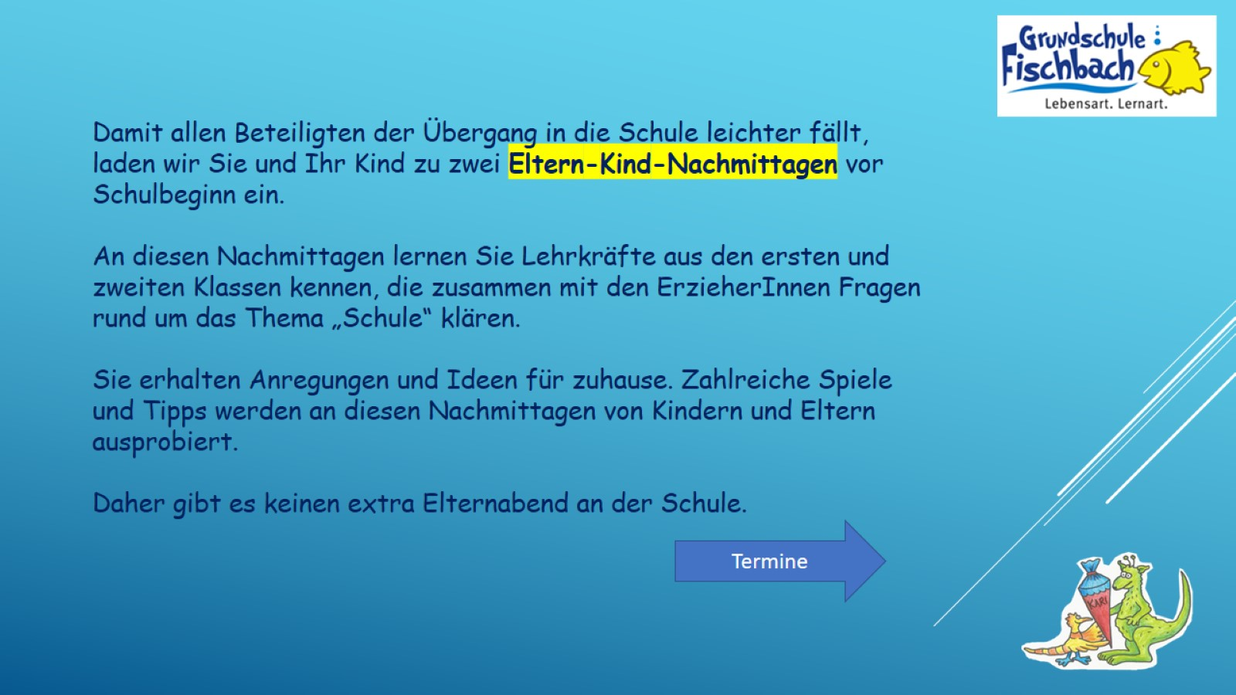
Damit allen Beteiligten der Übergang in die Schule leichter fällt, laden wir Sie und Ihr Kind zu zwei Eltern-Kind-Nachmittagen vor Schulbeginn ein.
An diesen Nachmittagen lernen Sie Lehrkräfte aus den ersten und zweiten Klassen kennen, die zusammen mit den ErzieherInnen Fragen rund um das Thema „Schule“ klären.
Sie erhalten Anregungen und Ideen für zuhause. Zahlreiche Spiele und Tipps werden an diesen Nachmittagen von Kindern und Eltern ausprobiert.
Daher gibt es keinen extra Elternabend an der Schule.

Slide 10

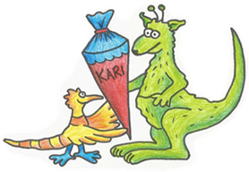
Nachmittag
Wahrnehmung, Mathematik, Sprache
Alle KiTas: Donnerstag, 15.1.2026
→jeweils um 15 Uhr in der jeweiligen Einrichtung
2. Nachmittag
Schulmaterialien und Schulhausralley
KiTa Heilig Geist + AWO Brunn: Dienstag, 21.4.2026
KiTa Ekin * Pfiffikus: Dienstag, 5.5.2026
→ jeweils um 15 Uhr im Schulhaus
Schulanmeldung:
Mittwoch, 18.3.2026 → Einladung folgt schriftlich, im Januar

